Slide 1
Projekt Fake News Detection
Mateusz Andryszak, Jakub Rymarski

Slide 2
Problem - Fake News
Dlaczego rozpoznawanie fałszywych wiadomości w internecie jest ważne?
40% treści w internecie tworzą boty
4,5 miliarda ludzi korzysta z internetu
kłamstwo i manipulacja
biznes, polityka

Slide 3
Zbiór danych
70000 newsów, z czego 40 % prawdziwych
tematyka polityczna
język angielski
https://www.kaggle.com/datasets/mohammadaflahkhan/fake-news-dataset-combined-different-sources

Slide 4
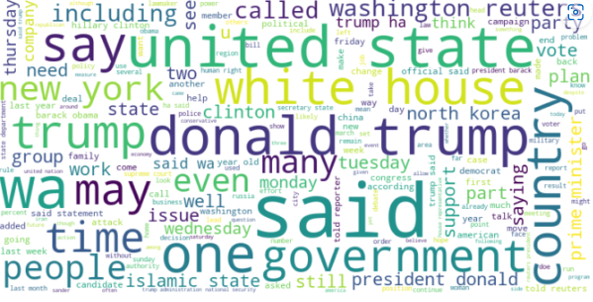
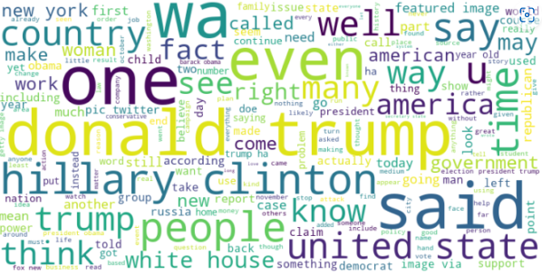
Jakie słowa występowały w Real i Fake Newsach?
Real Fake
Fake

Slide 5
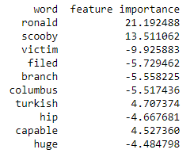
Przykład słów, które mają największe współczynniki w modelu regresji logistycznej

Slide 6
Preprocessing
tytuł a tekst
znaki zapytania, wykrzykniki, linki, liczba słów
czyszczenie tekstu
lematyzacja, stopwords, sentyment
wektoryzacja

Slide 7
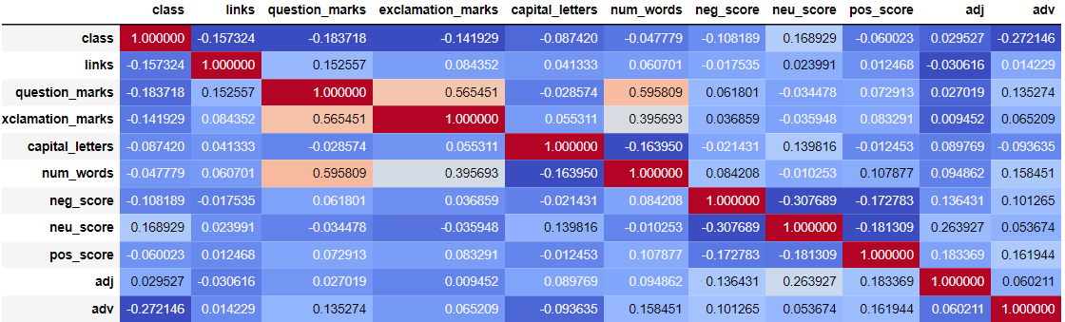
Korelacja
e

Slide 8
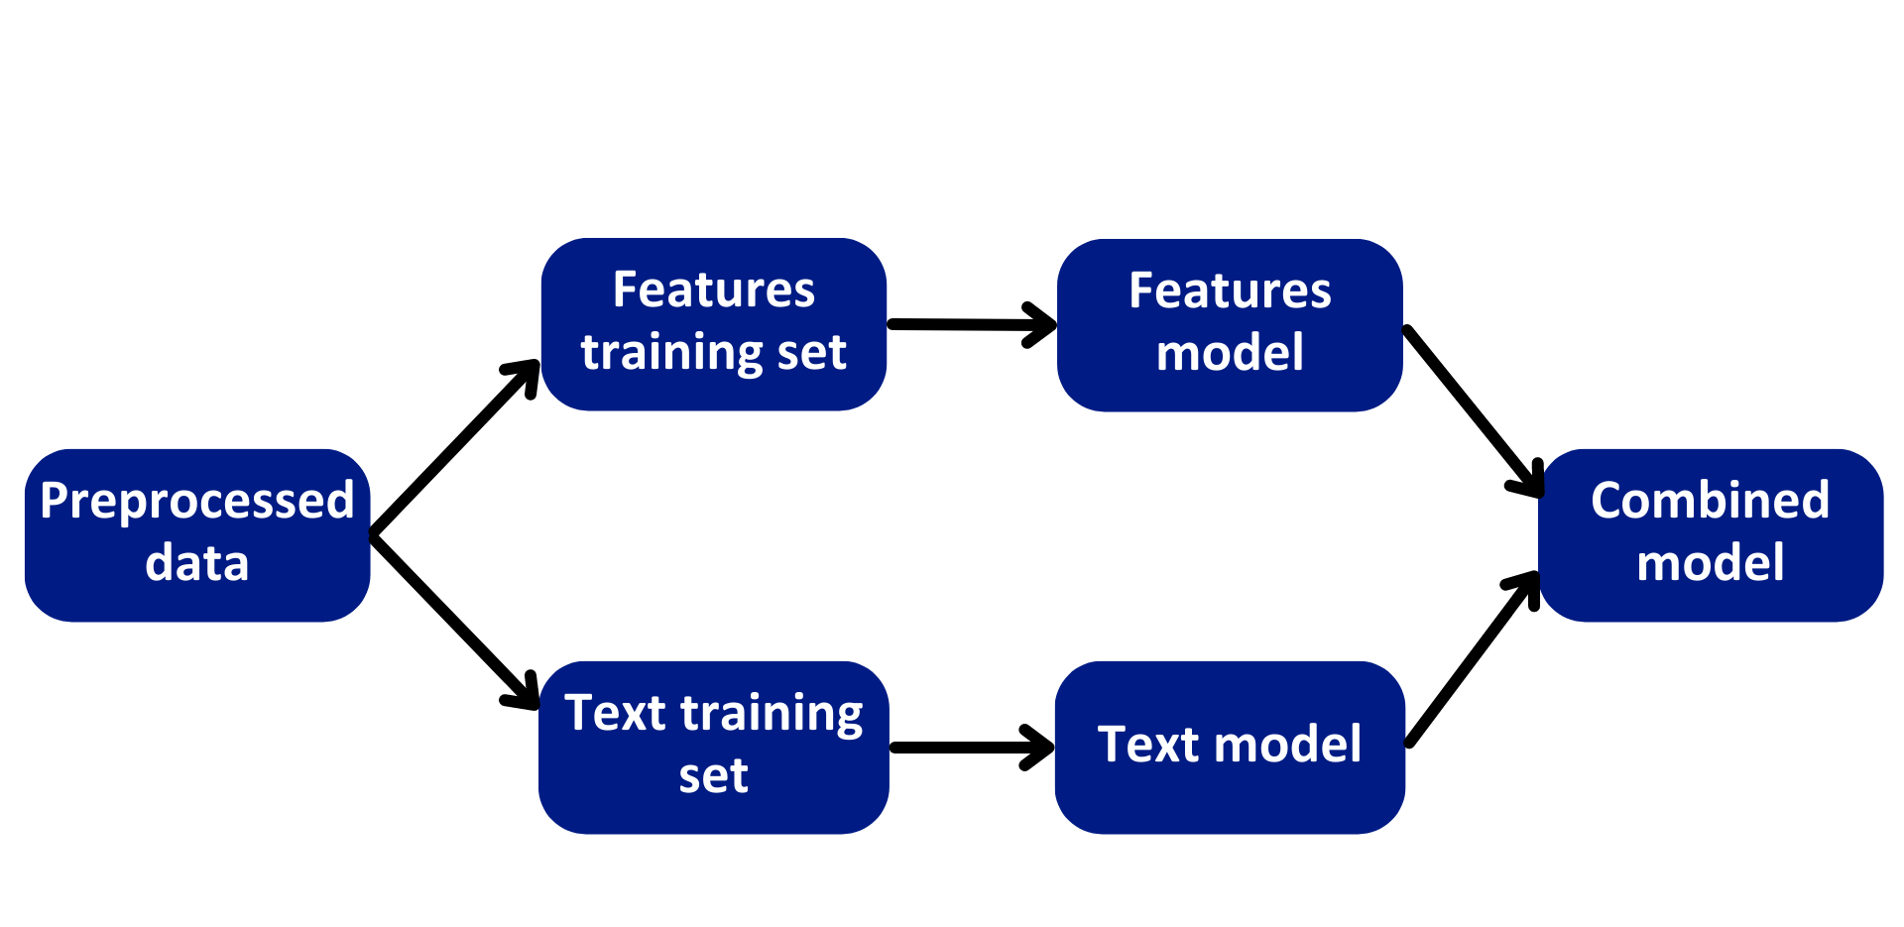

Slide 9
Metody
Logistic regression, Neural network, Decision tree, Gradient Boosting
Ponad 95% skuteczności !

Slide 10
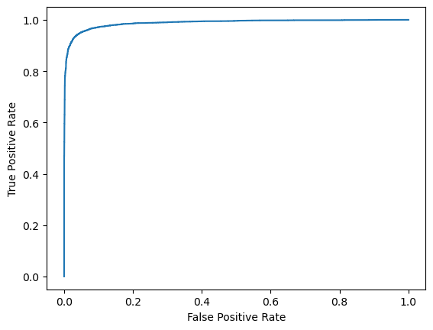
ROC curve

Slide 11
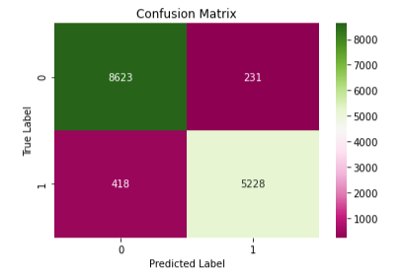
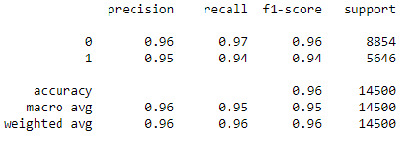
Wynik modelu
Skuteczność na poziome 96 procent

Slide 12
Podsumowanie
zbiór okazał się prosty do analizy
wykorzystane przez nas metody okazały się pomocne i trafne
model oparty tylko na wektoryzacji (TF-IDF) jest bardzo dobry, aczkolwiek udało nam się go minimalnie polepszyć, dzięki odpowiedniemu preprocessingowi

Slide 13
Dziękujemy za uwagę

